Slide 1
29. april 2024
Miljørådsmøde
Grøn Pulje
Foredragsholder: Laurits Adam Monty
Notes:
Hvad er Grøn Pulje og hvem er jeg

Slide 2
Formål
At fremme lokal opbakning til VE-anlæg
Globale gevinster – lokale konsekvenser
Grøn Pulje giver mulighed for lokale gevinster

Slide 3
Takster
Før 1. juli 2024
125.000 kr. pr. installeret MW ved landvindmøller
40.000 kr. pr. installeret MW ved solcelleanlæg
Efter 1. juli 2024
313.000 kr. pr. installeret MW ved landvindmøller
125.000 kr. pr. installeret MW ved solcelleanlæg
Notes:
Hvornår anlægget har opnået byggetilladelse

Slide 4
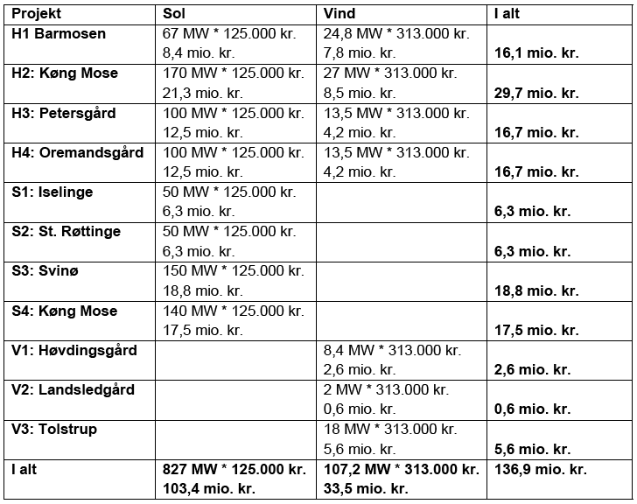
Fremtiden
Sommeren 2025 Køng Mose – 6,4 mio. Kr.
9 projekter 117 mio. kr.

Slide 5
Prioritering
Projekter i nærområdet
Grønne tiltag
Almennyttige projekter
Projektets skala
Realiserbarheden af projektet
Ingen afledt offentlig drift

Slide 6
Ansøgning
Beskrivelse af projektet, evt. i form af ideoplæg eller skitseforslag
Begrundelse for projektet
Beskrivelse af brugen og brugere
Budgetoverslag og den ansøgte sum
Beskrivelse ejerforhold og eventuelle fuldmagter
Kortmateriale, der udpeger projektområdet, samt eventuelt andet kort- eller tegningsmateriale, der kan være relevant for forståelsen af et konkret projekt
Eventuelle tilladelser

Slide 7
1. ansøgningsrunde
I alt 2.915.055 kr.
Genetablering af Kuskealléen
Grovkøkken, brændeskur og handicaptoilet i Ørslev
Køb af landbrugsjord og naturgenopretning ved Nyråd
Forskønnelse af Kostræde Banker
Beplantningsbælte i Barmosen
Grønt område ved Albumvej, Ørslev

Slide 8
afrunding
Notes:
Store beløb – vigtigt at begynde at tænke i projekter
Udviklere ønsker ofte at give noget til lokalsamfundet ud over Grøn Pulje (evt. årlig driftstøtte) – vigtigt at organisere sig
Fremover vil der være mulighed for at tænke midlerne fra Grøn Pulje med tidligere i planlægningsprocessen

Slide 9
Spørgsmål?
Laamo@vordingborg.dk - 55 36 24 25

